Slide 1

Je compose pour vous avec ma douce et fidèle amie
30 photos qui parleront à tous
ceux qui ont l’esprit mal placé…
par Lande

Slide 2
Je compose pour vous avec ma douce et fidèle amie
Si vous êtes du genre à avoir l’esprit un peu mal placé et à voir des connotations coquines un peu partout, ces 30 photos risquent de vous plaire !

Slide 3
Je compose pour vous avec ma douce et fidèle amie
Et pour cause, on a beau regarder ces photos le plus innocemment du monde, il nous vient systématiquement à l’idée des choses un peu…osées disons ! Mais ça, c’est parce que nous les regardons avec nos yeux d’adultes. Les enfants eux par exemple, avec leur innocence, ne seraient pas choqués le moins du monde par ces photos. Non pas du tout. Un enfant avec ses petits yeux innocents ne voit pas le mal. Pas le moins du monde. Toutes ces connotations sexuelles n’ont pas de sens pour lui. Et tant mieux.
Mais nous autres adultes, avec nos petits esprits grivois, nous sommes forcément tentés d’y voir des trucs bizarres. Mais vous allez voir que franchement, certaines de ces photos prêtent vraiment à confusion. Comment peut-on concevoir des choses pareilles ?

Slide 4
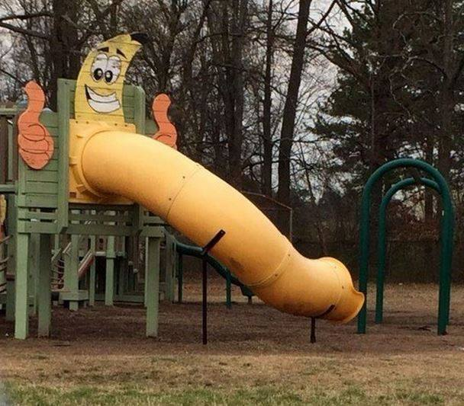
Je compose pour vous avec ma douce et fidèle amie
Ici par exemple, excusez-moi mais certes ce toboggan qui a les pouces en l’air est très sympathique mais… Pour vous c’est quoi ce gros tuyau qui sert de tunnel hein ? À mon avis, les concepteurs de ce tunnel se sont bien marrés. Non mais franchement… regardez moi ça… sur une aire de jeux en plus !

Slide 5
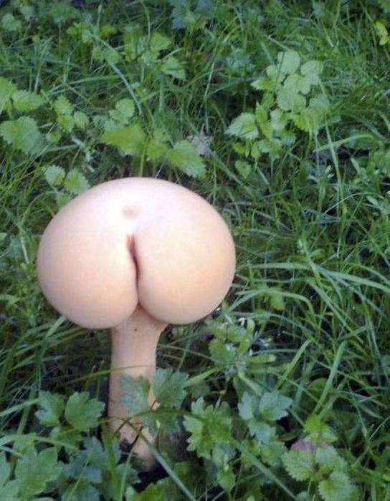
Je compose pour vous avec ma douce et fidèle amie
Ok, parfois c’est na nature elle-même qui a décidé d’être coquine. On vous présente donc aujourd’hui le champignon qui a des fesses de Kim Kardashian. Bah oui. Voilà…

Slide 6
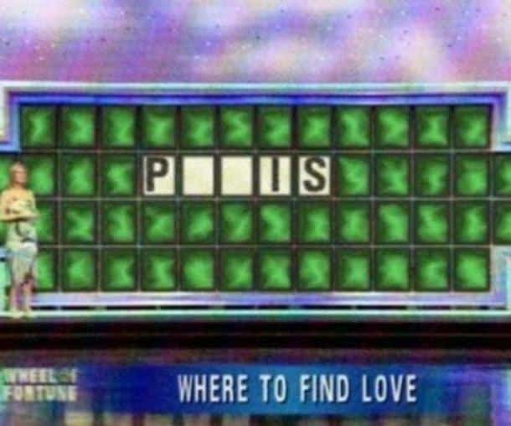
Je compose pour vous avec ma douce et fidèle amie
Déjà dans Motus, on avait remarqué que certains candidats étaient quand même très portés sur la culotte. Mais là… mais oui… quelles lettres va t-on bien pouvoir mettre entre un P et une fin en IS… oh…mais je me demande bien !

Slide 7

Je compose pour vous avec ma douce et fidèle amie
Ah une bonne balade à vélo ça fait du bien n’est-ce pas ? Et puis ça c’est une activité sans équivoque au moins. Enfin sauf quand on regarde entre les jambes de cette jeune fille et qu’on croit que… enfin voilà quoi

Slide 8

Je compose pour vous avec ma douce et fidèle amie
Que fait-on à ce pauvre chien là ? Franchement ? N’est-ce pas extrêmement malfaisant quand même ? Mais que font ces gens franchement ?? Et vous voyez ce toutou souffrir ! Et puis ça a l’air d’être sur un livre pour enfants en plus… Charmant !

Slide 9
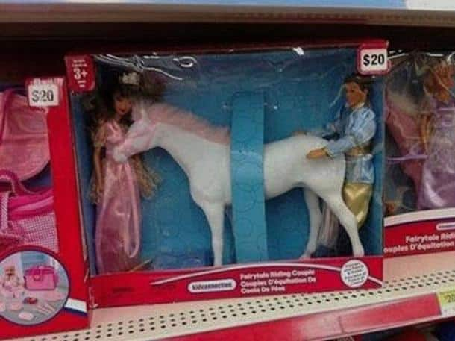
Je compose pour vous avec ma douce et fidèle amie
Allez, on continue tranquillement dans la zoophilie avec Ken qui à défaut de pouvoir copuler avec Barbie a décidé d’assouvir ses pulsions sur son cheval blanc à crinière rose. Cette photo a créé la panique chez « Mon petit poney » bien évidemment…

Slide 10
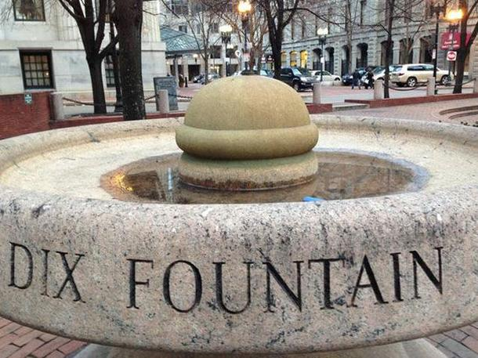
Je compose pour vous avec ma douce et fidèle amie
J’aimerais beaucoup trouver une façon élégante de vous dire que je trouve que cette fontaine ressemble à un gland mais comme vous le voyez, je manque de tact. De toute façon en bons obsédés que vous êtes, vous l’aurez compris de vous même. Il ne manque plus qu’un jet d’eau puissant sorte du haut de ce truc et ce sera l’apothéose !

Slide 11

Je compose pour vous avec ma douce et fidèle amie
La seule et unique chose qui nous confirme que ceci est bien une bouche et pas un anus c’est qu’il y a un nez et des lunettes au dessus. Et encore, même avec ces indices, je doute…

Slide 12
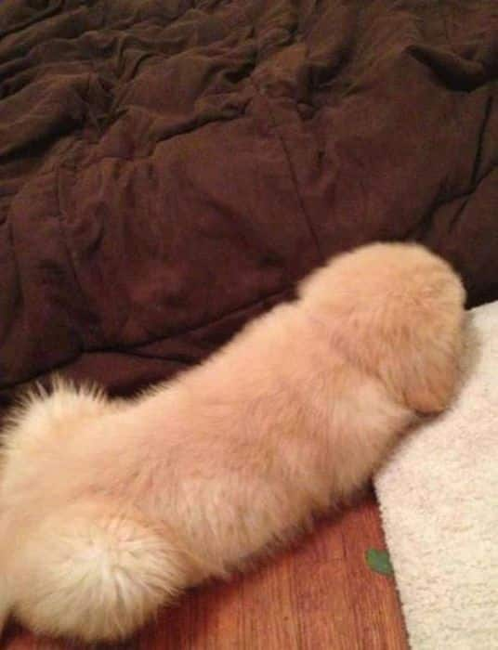
Je compose pour vous avec ma douce et fidèle amie
Bien souvent, je me rends chez le toiletteur canin et je lui demande de toiletter mon chien de façon à ce qu’il ressemble à un pénis. C’est tellement drôle ! Et depuis, mon chien est devenu la risée du parc. Non mais ENFIN !!!

Slide 13
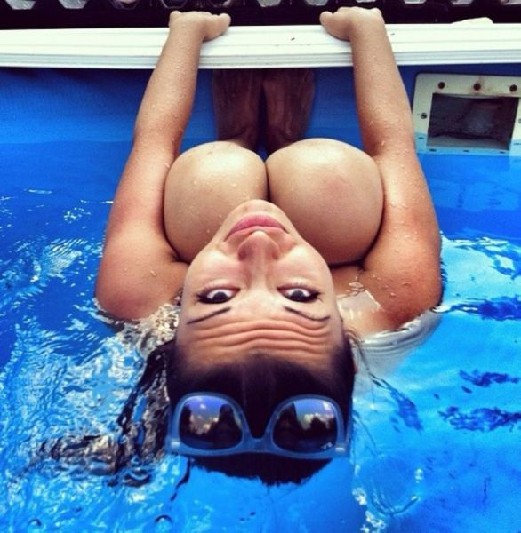
Je compose pour vous avec ma douce et fidèle amie
Bon ok, là clairement ça peut venir de notre esprit. On a clairement l’impression que cette jeune femme possède se sérieux attributs alors qu’il ne s’agit que de ses genoux…

Slide 14
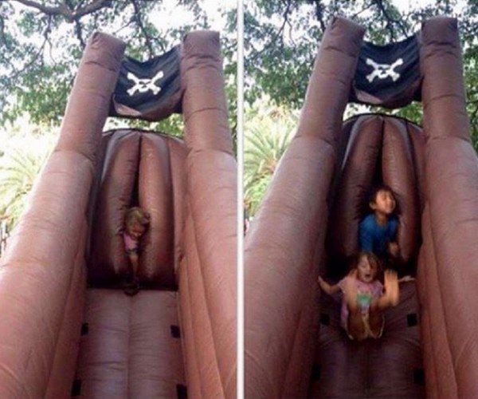
Je compose pour vous avec ma douce et fidèle amie
Si vous voulez voir un petit aperçu de ce que donne un accouchement, cette structure gonflable est plutôt un bon exercice… Et les enfants semblent s’en donner à coeur joie !

Slide 15
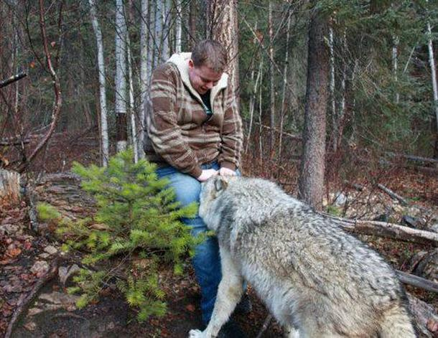
Je compose pour vous avec ma douce et fidèle amie
Je n’ai strictement rien contre les chiens loups attention mais j’aimerais bien savoir ce que fait celui-ci et je conseillerais quand même à ce Monsieur de se méfier s’il tient ne serait-ce qu’un peu à ses attributs.

Slide 16
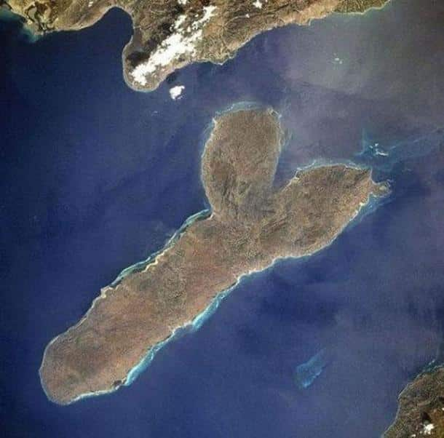
Je compose pour vous avec ma douce et fidèle amie
Et le vent soufflera fort sur la péninsule de ma b**e !

Slide 17

Je compose pour vous avec ma douce et fidèle amie
Ok effectivement en pleine nuit on n’a pas besoin des parasols. Mais est-ce vraiment une bonne idée de faire manger ses clients au milieu de pénis géants ? Je ne sais pas je pose la question !

Slide 18
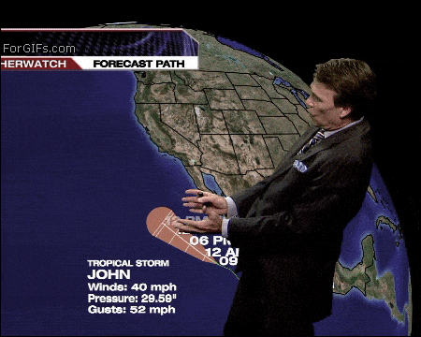
Je compose pour vous avec ma douce et fidèle amie
C’est un anticyclone chaud long et dure n’est-ce pas Monsieur météo ? Non mais ok… on a bien vu !

Slide 19

Je compose pour vous avec ma douce et fidèle amie
Cette photo est définitivement très suspecte…

Slide 20
Je compose pour vous avec ma douce et fidèle amie
C’était
30 photos qui parleront à tous
ceux qui ont l’esprit mal placé…
par Lande

